Slide 1
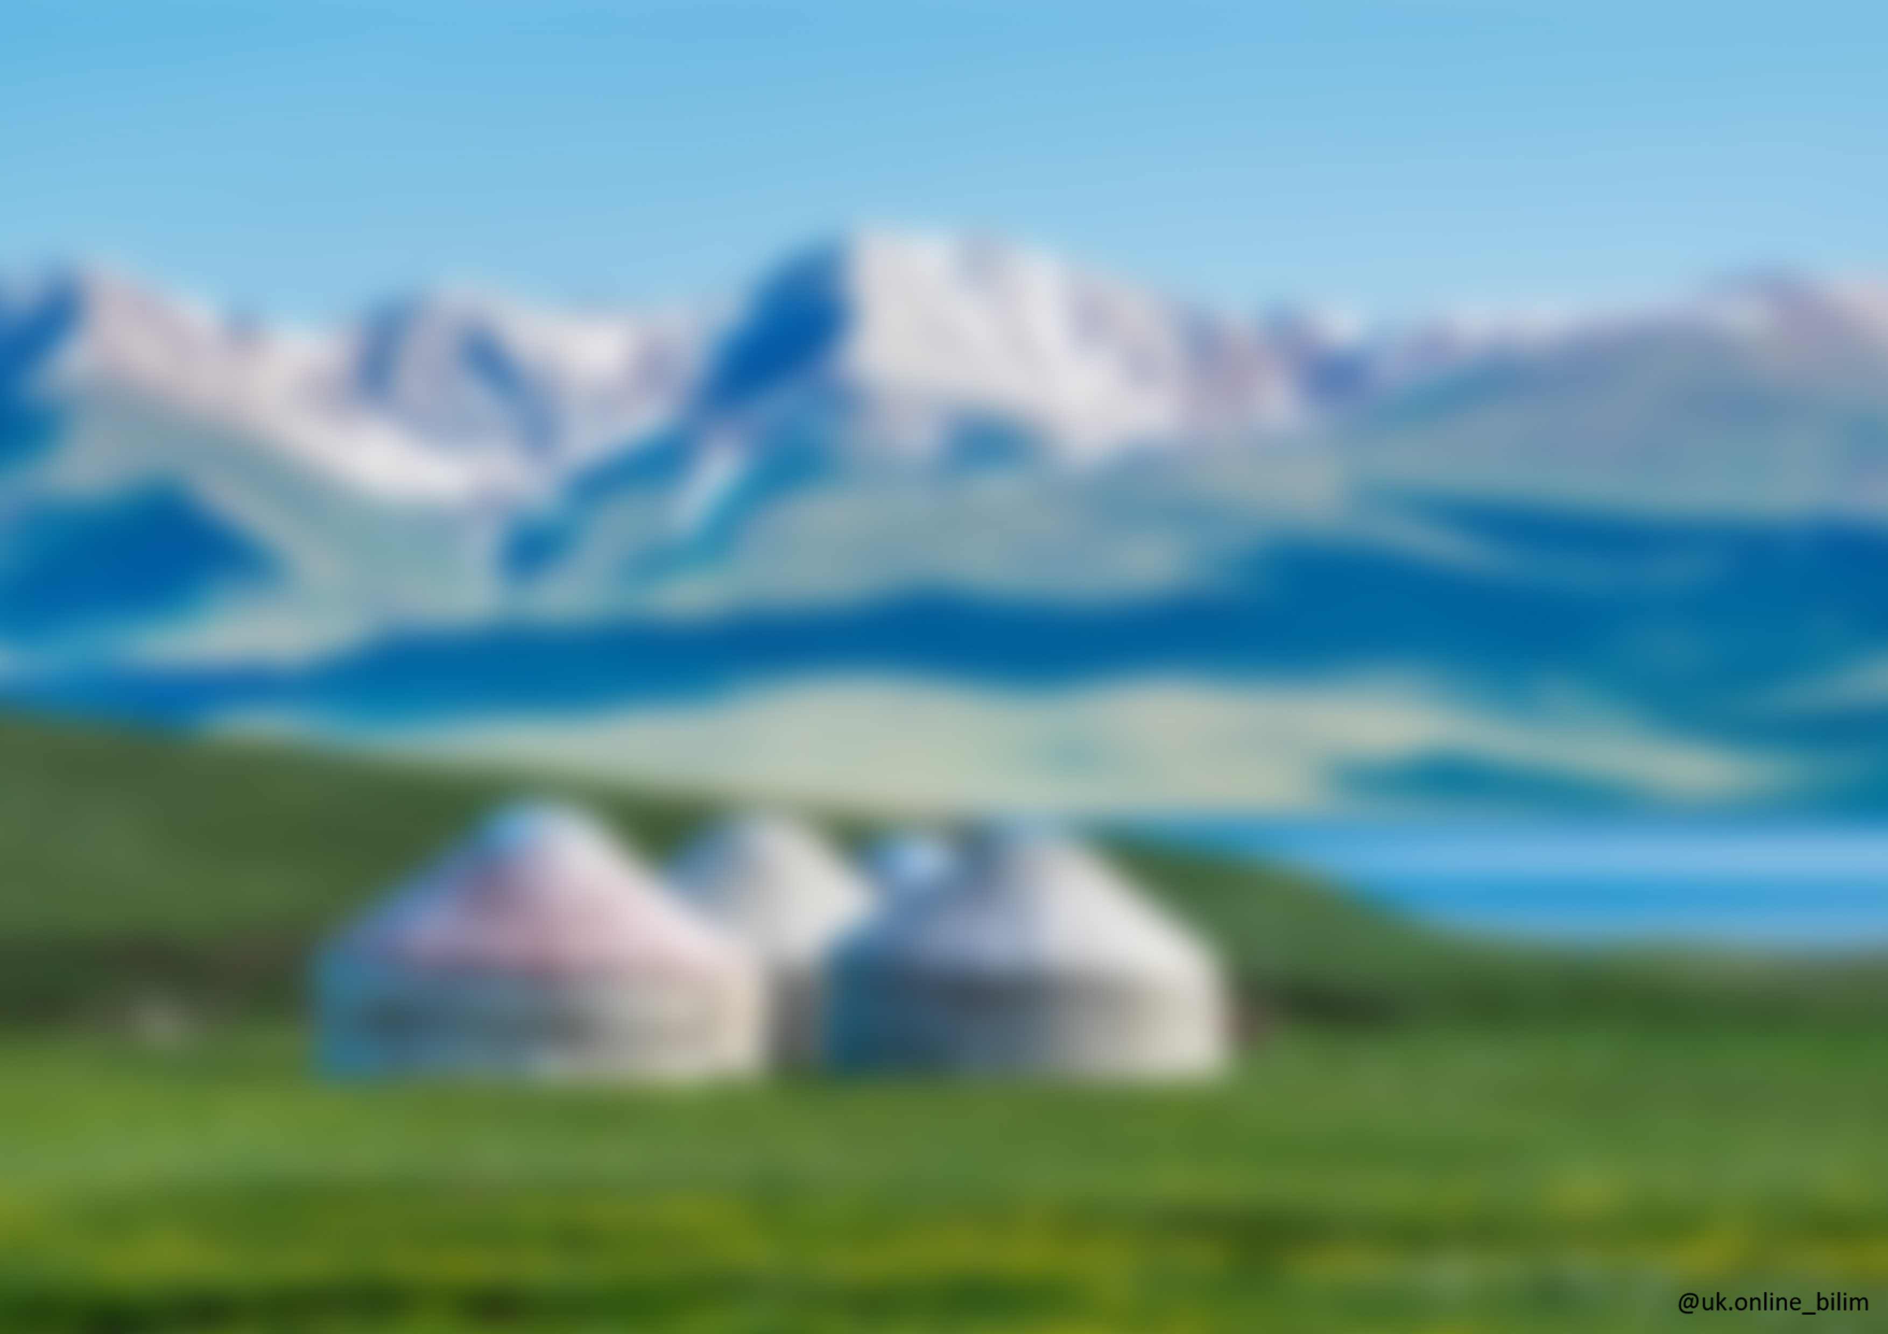



«Бәйтерек» сұрақтары
Сандарды басып сұрақтаарға жауап бер.
10
10. Сұрақ жазасыз
9
9. Сұрақ жазасыз
8
8. Сұрақ жазасыз
7. Сұрақ жазасыз
7
6. Сұрақ жазасыз
6
5. Сұрақ жазасыз
5
4. Сұрақ жазасыз
4
3. Сұрақ жазасыз
2. Сұрақ жазасыз
3
1. Сұрақ жазасыз
2
1
@uk.online_bilim
Notes:
@uk.online_bilim

